Slide 1
ЛИДЕРЫ ПРАКТИКИ
ЛИДЕРЫ ПРАКТИКИ
Специалисты:
Кожевникова Е.А. – старший воспитатель
Шешукова З.В. , Назарова Л.Н. - музыкальные руководители
Коровкина О.И. – инструктор по физической культуре
Мороз С.И. – инструктор по изо деятельности
Шерман Л.И.- начальник Управления дошкольного образования
Администрации г. Глазов
Арасланова А.М. – заведующий детской дачей «Искра»

Slide 2
«Организация отдыха и развития воспитанников старшего дошкольного возраста в летний период на территории детской дачи «Искра»
МУНИЦИПАЛЬНОЕ ОБРАЗОВАНИЕ «ГОРОД ГЛАЗОВ»
УПРАВЛЕНИЕ ДОШКОЛЬНОГО ОБРАЗОВАНИЯ
АДМИНИСТРАЦИИ ГОРОД ГЛАЗОВ
Формирование позитивного имиджа дачи через развитие профессиональной компетентности педагогических работников
Создание условий для организации отдыха и развития воспитанников старшего дошкольного возраста в течении
3 – х смен
ЗАДАЧИ
Разработка социально- значимых проектов по организации образовательного процесса с воспитанниками,
в том числе проекта
«Парк детской мечты»

Slide 3
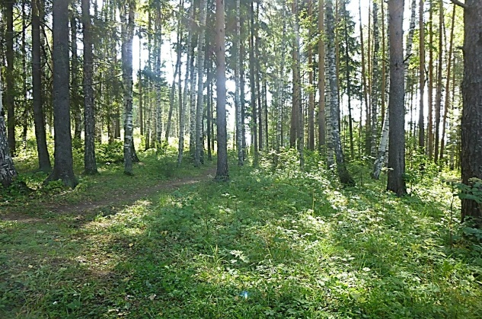
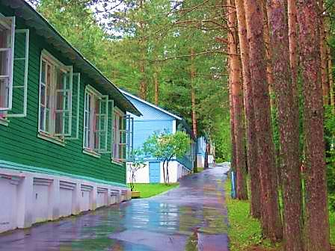
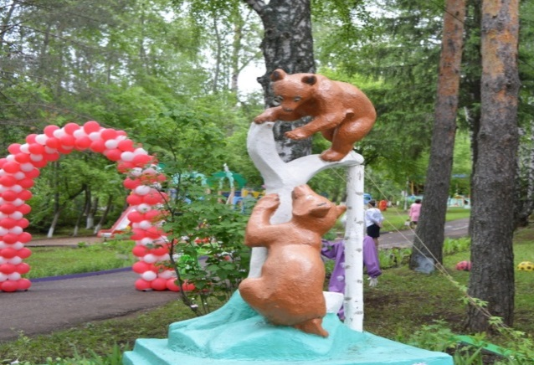
СОЗДАНИЕ УСЛОВИЙ ДЛЯ ОРГАНИЗАЦИИ ОТДЫХА И РАЗВИТИЯ ВОСПИТАНИКОВ СТАРШЕГО ДОШКОЛЬНОГО ВОЗРАСТА
Детская дача создана в 1957 году по
инициативе
АО «Чепецкий механический завод», одного из крупнейших предприятий уральского региона, производителя продукции мирового уровня,
для отдыха детей работников промышленного производства.
Расположена дача в
живописном лесном массиве,
в 7 км от промышленной зоны города.
Детская дача «Искра» единственная в
Удмуртской республике,
одна из немногих в России.
Сосновый лес, свежий воздух, неповторимый мир
окружающей природы удмуртского края, все это и много другое делает отдых юных глазовчан незабываемым…

Slide 4
СОЗДАНИЕ УСЛОВИЙ ДЛЯ ОРГАНИЗАЦИИ ОТДЫХА И РАЗВИТИЯ ВОСПИТАНИКОВ СТАРШЕГО ДОШКОЛЬНОГО ВОЗРАСТА
Загородная детская дача «Искра» функционирует ежегодно в летний период в течение трёх смен.
Продолжительность каждой смены – 18 дней.
Режим работы – круглосуточный.
800 воспитанников
г. Глазов
МКУ
«Детский дом г. Глазова»
33 детских сада
Глазовский район
1957 год
2018 год
61 ГОД ДЕТСКАЯ ДАЧА ДАРИТ СВОЕ ТЕПЛО И УЮТ ВОСПИТАННИКАМ МНОГИХ ПОКОЛЕНИЙ. ..

Slide 5
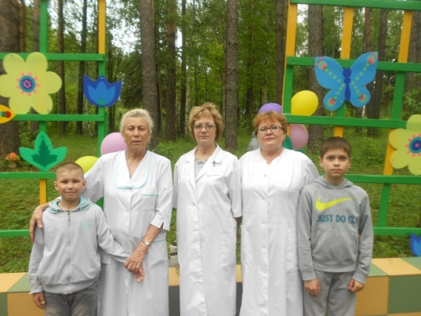
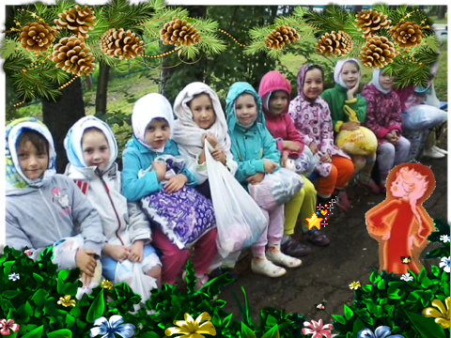
СОЗДАНИЕ УСЛОВИЙ ДЛЯ ОРГАНИЗАЦИИ ОТДЫХА И РАЗВИТИЯ ВОСПИТАНИКОВ СТАРШЕГО ДОШКОЛЬНОГО ВОЗРАСТА
На территории детской дачи имеется медицинский блок, включающий: кабинет приема врача и медицинской сестры, 4 изолятора, массажный кабинет.
График работы медицинского кабинета: круглосуточно.
Питание воспитанников осуществляется в столовой. Столовая оборудована всеми необходимыми цехами, рассчитана на 240 посадочных мест.
Питание пятиразовое.
Продукты поставляются централизованно согласно 20-дневному меню.
Функционирует банно-прачечный комплекс, благодаря которому воспитанники в течении смены могут принимать водные процедуры

Slide 6
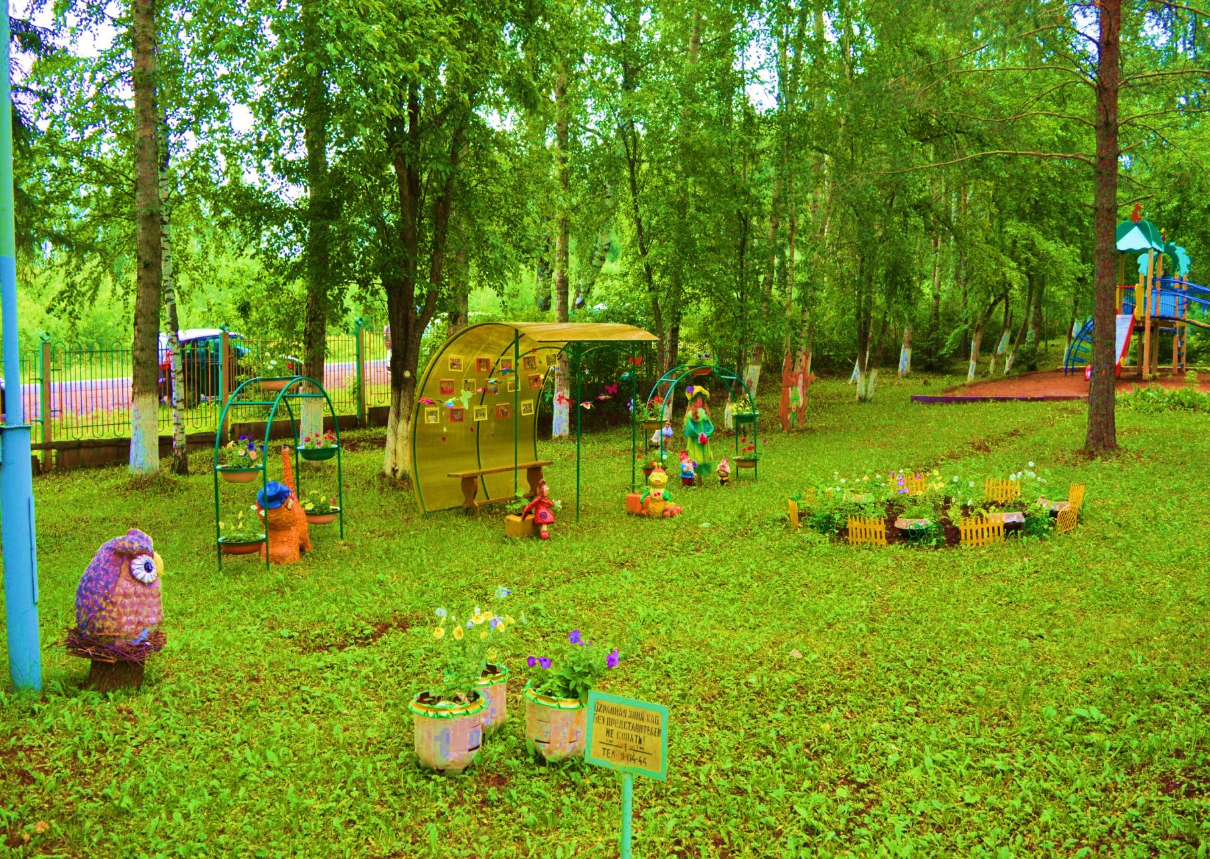
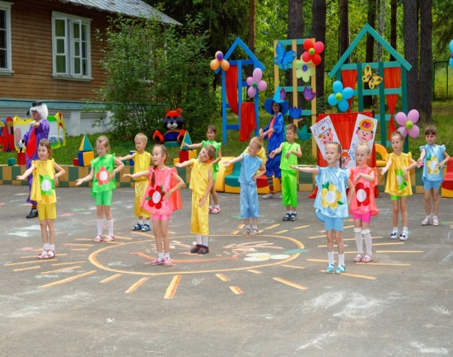
СОЗДАНИЕ УСЛОВИЙ ДЛЯ ОРГАНИЗАЦИИ ОТДЫХА И РАЗВИТИЯ ВОСПИТАНИКОВ СТАРШЕГО ДОШКОЛЬНОГО ВОЗРАСТА
Рекреационные зоны, оборудованные
на территории детской дачи:
Площадки спорта: 4 спортивно - игровых комплекса: «Лимпопо», «Городок», «Атлет», «Комби»; батут, бассейн; площадка для спортивных игр (100 кв. м.).
Мини-площадки для познавательного развития воспитанников с экологическими пространствами , пролегающими по экологической тропе (200 кв. м.).
Площадки для развлекательных мероприятий с качелями, качалками, балансирами, каруселями;
коктейль – бар (100 кв. м.).
Площадка для музыкальных занятий и развлечений
(300 кв. м.)

Slide 7
РЕАЛИЗАЦИЯ СОДЕРЖАНИЯ ПРОГРАММЫ НА ОСНОВЕ РАЗРАБОТАННОГО МЕТОДИЧЕСКОГО ОСНАЩЕНИЯ
Степени адаптационного периода воспитанников
Эффективность оздоровления детей
Степени | Обычные условия | Условия проектной деятельности
Лёгкая степень адаптации | 55 % | 59 %
Средняя степень адаптации | 38 % | 45 %
Тяжёлая степень адаптации | 4,5 % | 2,5 %
Очень тяжёлая степень адаптации | 2,5 % | 1,5 %
 | 2016 год | 2017 год | 2018 год
Количество детей | 854 человек | 968 человек | 1000 человек
Количество детей с выраженным оздоровительным эффектом | 87 % | 90 % | 93%
Количество детей со слабым оздоровительным эффектом | 5,0 % | 2,5 % | 0,2%
Количество детей с отсутствием оздоровительного эффекта | 8 0 % | 7,5 % | 6,8%
Создание системы социально - личностного развития воспитанников позволяет успешно пройти процесс адаптации к новым условиям, разнообразить совместную и самостоятельную деятельность воспитанников
Индекс здоровья детей составляет 93 % благодаря качественно организованному образовательному процессу, профессиональной компетентности педагогических и медицинских работников, систематичной, целенаправленной работе с детьми и тесному взаимодействию с воспитателями, узкими специалистами.

Slide 8
РЕАЛИЗАЦИЯ СОДЕРЖАНИЯ ПРОГРАММЫ НА ОСНОВЕ РАЗРАБОТАННОГО МЕТОДИЧЕСКОГО ОСНАЩЕНИЯ
Физкультурно-оздоровительный
проект
«ЛЕТО ЗДОРОВЬЯ»
Проект направлен на создание условий для физического развития дошкольников и приобщение их к здоровому образу жизни
Практико – ориентированный
проект вариативным результатом
«КАРУСЕЛЬ»
Проект направлен на создание условий для социально – личностного развития старших дошкольников
ПРОЕКТЫ
Познавательно- речевой проект
«ЛЕТНИЙ МУЗЕЙ ПОД
ОТКРЫТЫМ НЕБОМ»
Проект направлен на создание
условий для познавательно – речевого, художественно-эстетического развития воспитанников с целью формирования ценностно – смыслового восприятия
мира природы

Slide 9
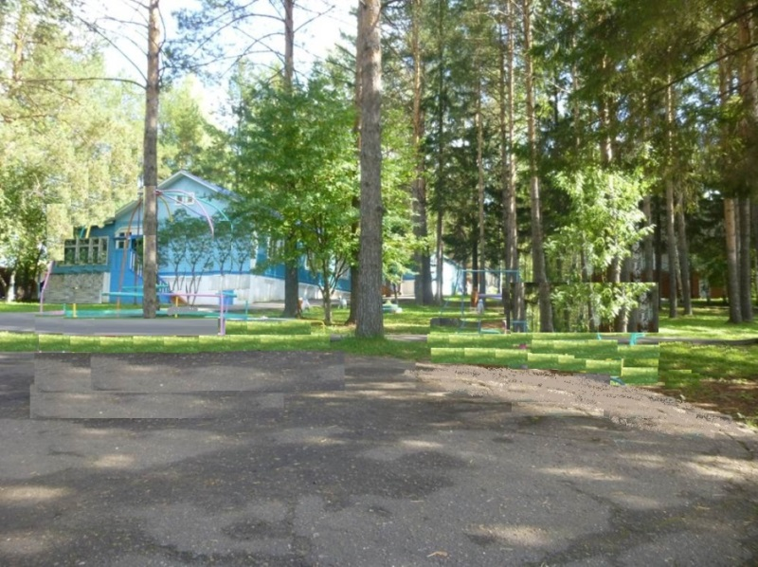
ПЕРСПЕКТИВЫ РАЗВИТИЯ ДЕТСКОЙ ДАЧИ «ИСКРА»
СОЗДАНИЕ ЦЕНТРА ОТДЫХА И РАЗВИТИЯ ДЕТЕЙ
«ПАРК ДЕТСКОЙ МЕЧТЫ»
НАСТОЯЩЕЕ
БУДУЩЕЕ
Организация рекреационной зоны для досуга и отдыха:
- спортивный комплекс "Лесная Тропа";
- мини-площадка для рекреационно-развлекательных мероприятий с качелями, качалками, балансирами, каруселями «ветерок».

Slide 10
ПЕРСПЕКТИВЫ РАЗВИТИЯ ДЕТСКОЙ ДАЧИ «ИСКРА»
Дополнительное финансирование формируется из участия в городских благотворительных программах:
«Внедрение ИКТ – условие повышения качества дошкольного образования» ОА «ЧМЗ», «Здоровые дети – здоровое будущее!» АО ЛВЗ г. Глазова, спонсорской помощи.
Софинансирование из Республиканского бюджета.
Бюджет проекта составляет 380 693 руб.
№ | Наименование, оборудование | Бюджет проекта, тыс. руб.
1. | Карусель | 32 300,00 руб
2. | Платформа на пружинах | 20 878, 00 руб
3. | Качели на цепочке двойные | 24 990,00 руб
4. | Кресло – балансир «Цирк» | 17 425,00 руб
5. | Карусель | 17 160,00 руб
6. | Карусель | 28 965,00 руб
7. | Детский домик «Елка» | 36 410,00 руб
8. | Скамья парковая - 2 шт. | 11 500,00 руб
 | Травмобезопасное покрытие 84 м2 | 105 000,00 руб
 | Восстановление основания площадки 84 м2 | 23 100,00 руб
 | Поставка и монтаж оборудования | 62 765,00 руб
Всего: |  | 380 693,00 руб

